Slide 1
数据库系统概论
数据模型
北京理工大学
数据模型
2015年3月

Slide 2
数据模型
模型
数据模型不仅要反应数据本身，还要反应出数据之间的关系
数据模型的要求
  真实
  易于理解
  易于通过计算机实现
数据模型

Slide 3
数据模型的两种类型
根据模型的不同应用目的
  概念模型（信息模型）
    用户角度，用于数据库设计
  数据模型
    计算机系统的角度，用于DBMS实现
    网状模型
    层次模型
    关系模型
数据模型

Slide 4
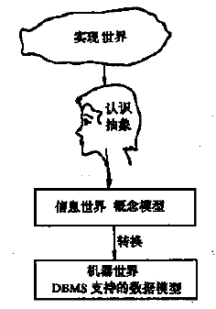
数据模型

Slide 5
数据模型的组成要素
数据结构
数据操作
完整性约束
数据模型

Slide 6
数据结构
是所研究对象类型的集合
  数据内容
  数据和数据之间的联系
是数据库的静态描述
数据模型

Slide 7
数据操作
是对数据库中各个对象允许执行操作的集合以及相关操作的规则
插入，删除，修改
数据模型

Slide 8
数据的约束条件
约束条件是一组完整性规则的集合
给定数据模型中数据及其联系具有的制约和依存规则
数据模型

Slide 9
概念模型
是现实世界到信息世界的第一层抽象
数据库设计人员进行数据库设计的工具
数据模型

Slide 10
一些基本概念
实体(Entity)-可以相互区别的事物
属性（attribute）实体的某一方面特性
码(key)唯一标识实体的属性集
域(domain)属性的取值范围
实体型(entity type)用实体名和属性名集合来描述同类实体，称为实体型
实体集（entity set）同型实体的集合
关系（relationship）实体内部或者实体之间的关系
数据模型

Slide 11
联系
1：1（一对一）
  实体集A中每一个实体在实体集B中至多有1个实体与之联系，反之亦然
1：n（一对多）
  实体集A中每一个实体在实体集B中至有n个实体与之联系，反之是1：1关系
M：n（多对多）
  实体集A中每一个实体在实体集B中至有n个实体与之联系，反之亦然
数据模型

Slide 12
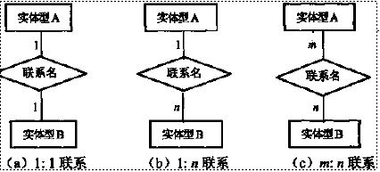
数据模型

Slide 13
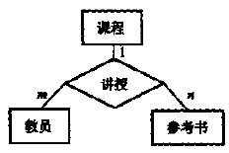
数据模型

Slide 14
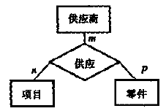
数据模型

Slide 15
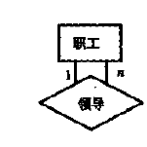
数据模型

Slide 16
概念模型的表示方法
P.P.S.chen 1976年提出的实体－联系方法
E－R模型 反应实体型 属性和联系
  实体型 矩形 内部写实体名
  属性 椭圆 用无向边和对应的实体联系起来
  联系 菱形 内写联系名 无向边标识联系类型
See page 21
数据模型

Slide 17
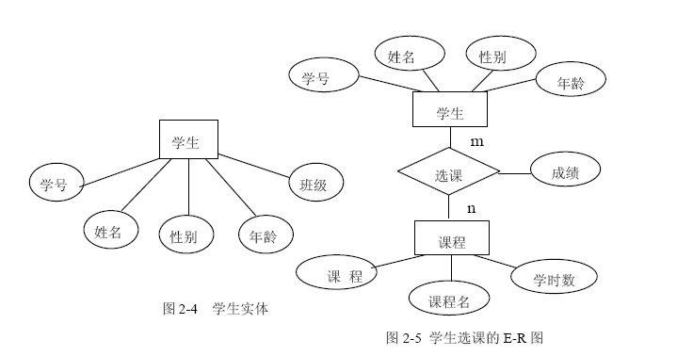
E-R模型实例
数据模型

Slide 18
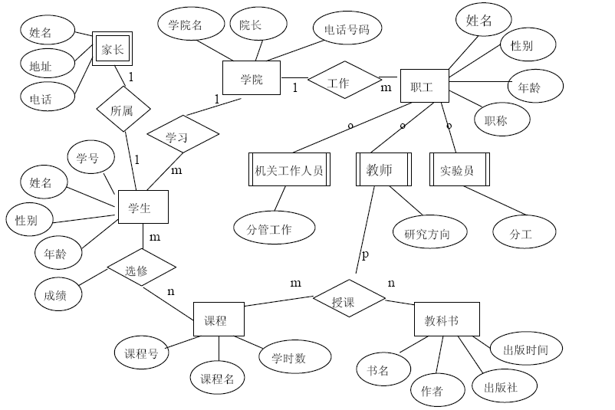
数据模型

Slide 19
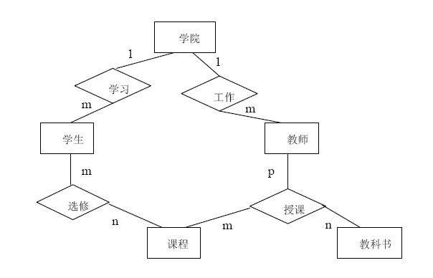
数据模型

Slide 20
常用的数据模型
层次模型
网状模型
关系模型
面向对象模型
数据模型

Slide 21
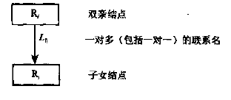
非关系模型
基本层次联系 指两个记录以及它们之间的联系
数据模型

Slide 22
层次模型
用树型结构表示实体和实体之间的联系
有且只有一个节点没有双亲节点，根节点
其他节点有且仅有一个双亲节点
有相同双亲节点的节点称为兄弟节点
没有子女节点的节点称为叶节点
每个节点是一个数据类型
每个节点由若干个字段构成
数据模型

Slide 23
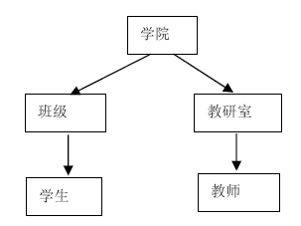
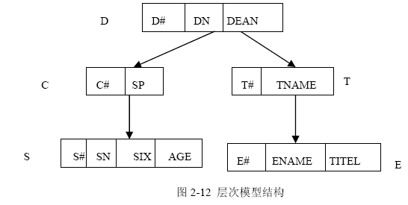
数据模型

Slide 24
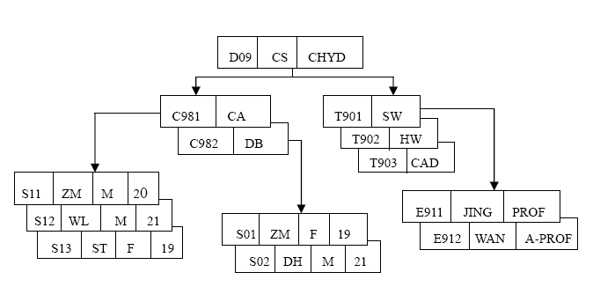
数据模型

Slide 25
多对多关系的表示
冗余节点法
  结构清晰允许节点改变存储位置
  有数据冗余，存在潜在不一致性
虚拟节点法
  减少存储空间
  但可能需要移动指针的操作
数据模型

Slide 26
层次模型的数据操纵和约束
没有双亲不能进行插入操作
删除双亲则子女节点也同时删除
修改需要修改所有相应的记录
数据模型

Slide 27
层次模型的存储结构
邻接法
  通过存储的顺序相互关系
链接法
  通过指针链接
数据模型

Slide 28
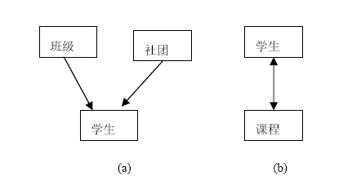
网状模型
允许1个以上的节点无双亲
一个节点可以有多于一个双亲
数据模型

Slide 29
网状模型的数据操作和完整性约束
支持记录码的概念，不允许出现重复值
保证一个联系中，双亲记录和子女记录之间是1对多的关系
支持双亲记录和子女记录之间的约束条件
数据模型

Slide 30
网状模型的存储结构
链接法
  单向链接
  双向链接
  环状链接
  向首链接
数据模型

Slide 31
网状模型的优缺点
优点
  很好的表示多对多的关系
  性能较高
缺点
  结构复杂
  DDL DML语言复杂
数据模型

Slide 32
关系模型
目前最重要的数据库数据模型，关系型数据库采用关系模型做为数据的组织形式
1970年由E.F.Codd首次提出，因此获得1981年图灵奖
本课程重点也是关系型数据库
数据模型

Slide 33
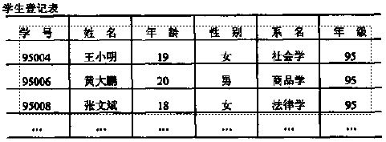
关系型数据库的数据结构
建立在严格关系运算基础上的，在关系数据库中数据的逻辑结构是一张二维表
数据模型

Slide 34
关系数据库的基本概念
关系(relation) 对应一张二维表
元组（tuple）表中的一行称为一个元组
属性（attribute）表中的一列称为一个属性，属性的名称叫属性名
主码（key）某个属性组，可以唯一的确定一个元组
域（domain）属性的取值范围
分量：元组的一个属性值
关系模式：对关系的描述 关系名（属性1，属性2，属性3）
数据模型

Slide 35
实体和实体联系的表示方法
在关系模型中实体和实体联系的表示方法也是用关系来表示的：
学生（学号，姓名，年龄。。。）
课程（课程号，课程名，学分）
选课（学号，课程号，成绩）
数据模型

Slide 36
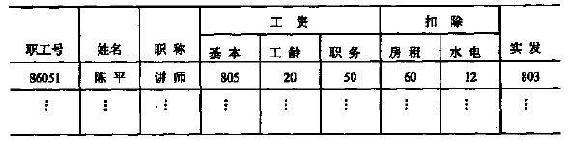
关系模型的基本要求
关系中的每个分量不可再分，即不允许表中还包含表
数据模型

Slide 37
关系模型的操纵和完整性约束
关系模型中数据操纵包括：查询，插入，删除，和修改，所有的操纵是针对关系表进行
关系的完整性主要包含以下三个方面
  实体完整性
  参照完整性
  用户定义完整性
数据模型

Slide 38
关系模型的存储结构
在物理存储中，数据以表格的形式存在
  实体
  实体和实体之间的联系
数据模型

Slide 39
关系型数据库的优缺点
优点
  理论基础完善
  模型单一，无论实体和实体关系统一用表的形式表示
  一体化的数据子语言
  存取方式对用户透明，具有更好的数据独立性
  面向集合的存取
  有利于应用的扩展
缺点
  查询效率较低
  需要用户对查询进行优化
数据模型

Slide 40
面向对象的模型
数据库技术和OOP OOA技术结合产物
数据单元可以是自己定义的具有复杂结构的对象
数据与在数据上的操作封装在一起
支持数据之间的继承关系
数据模型

